Slide 1
令和5年度通所型サービス提供事業所向け
指定更新手続きに係る説明会
高齢者福祉課 総合事業グループ
令和5年１０月

Slide 2
本日の内容について
１．通所型サービスの見直しについて
２．豊島区の通所型サービス
３．指定更新の対象となる事業所
４．指定更新書類
５．指定更新手続き方法
６．書類作成時の注意点
７．よくある質問

Slide 3
１．通所型サービスの見直しについて
令和６年度に向けた通所型サービスの見直し内容について

Slide 4
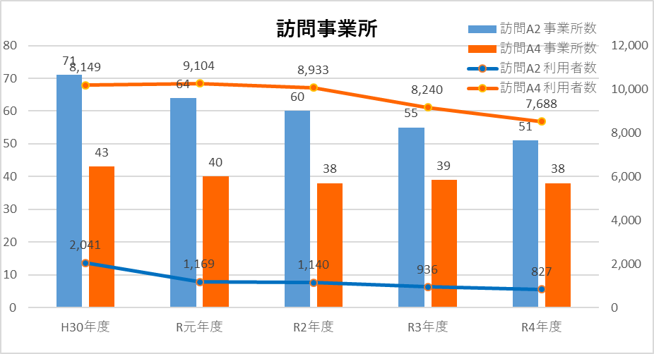
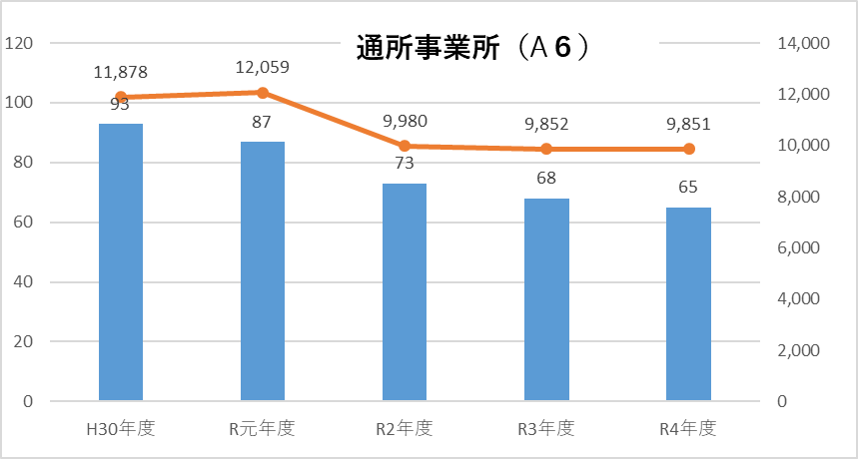
総合事業見直しの背景
介護人材の不足
2040年には全国で69万人の不足を予想
豊島区では1,087人の不足を予想
総合事業のサービス提供事業所の減少

Slide 5


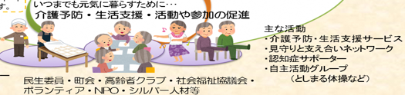
こんな問題に対応するために高齢者福祉課ができること
元気な高齢者を増やす
地域で高齢者を支える
仕組みを進める
<

Slide 6
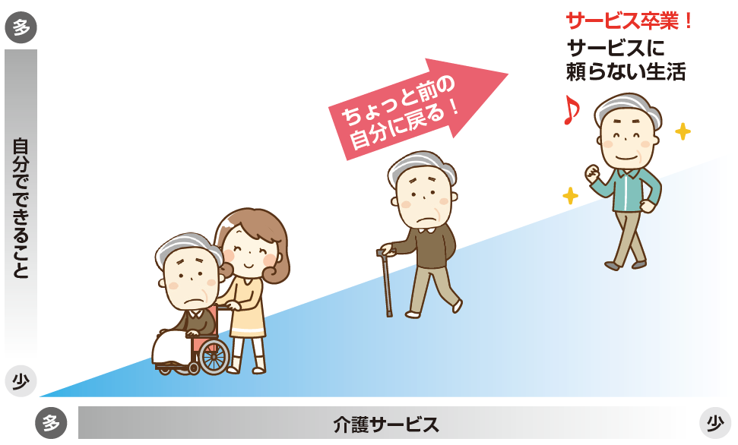
総合事業の目指す姿①
「 自分でできることを増やす 」
介護サービスに頼りきった生活を続けていると、自分でできることが徐々に減ってしまう。
サービスの利用により、自分でできることを増やしていくことで、介護サービスに頼らない自立した生活を送る。
Notes:
自分でできることと介護サービスの量は反比例の関係。
介護サービスに頼りすぎてしまうと、自分でできることが極端に少なくなってしまい、自立した生活を送るのも難しくなってしまう。
総合事業ではそうならないように、徐々に自分でできることを増やし、それに合わせて介護サービスの提供量も減らすことで、
最終的に、介護サービスに頼らない自立した生活を取り戻していただくことを目指している。

Slide 7
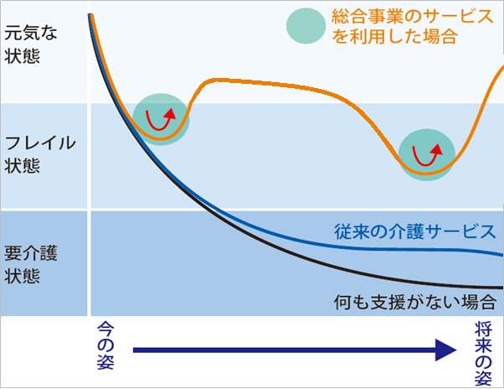
総合事業の目指す姿②
「 ちょっと前の自分を取り戻す 」
● 要介護状態になる前に、短期集中的に
サービスを利用することで回復
● ちょっと前の自分を取り戻したら、
「サービス卒業」
通いの場等で健康を維持
サービス卒業！
総合事業サービスを利用
Notes:
（国民の努力及び義務）
第四条 国民は、自ら要介護状態となることを予防するため、加齢に伴って生ずる心身の変化を自覚して常に健康の保持増進に努めるとともに、要介護状態となった場合においても、進んでリハビリテーションその他の適切な保健医療サービス及び福祉サービスを利用することにより、その有する能力の維持向上に努めるものとする。
２ 国民は、共同連帯の理念に基づき、介護保険事業に要する費用を公平に負担するものとする。

Slide 8
通所型サービスの現状と課題
通所型サービス | 現状と課題
国相当基準 介護予防通所事業(A6) | ・入浴サービスが不足している（指定を受けていても要支援者の入浴を受け入れない） ・継続的なサービスの活用傾向がみられる
区独自基準 としまリハビリ通所サービス(A8) （通所型サービスA） | ・指定事業所が極めて少ない（指定は４事業所。実動は２事業所） ・利用者が少ない
短期集中通所型サービス （通所型サービスC） | ・身体機能改善効果が大きいため、令和５年度から今後５年間かけ拡大実施する。 令和５年度120名定員 → 令和9年 200名定員 ・サービス提供に手間はかかる。 ・事業拡大に向け委託先の開拓が必要
つながるサロン （通所型サービスB） | ・通所Ⅽ卒業後の継続的な活動場所として役割を果たす。 ・地域住民による通所事業で、今後事業者減少傾向の中では、 それを補う存在として期待される。 ・現状、増加傾向が続いている。地域住民による活動であるため、 活動者の育成や相談対応などの手間は大きい。

Slide 9
具体策 通所型サービスの変更について
狙い
○ 身体機能改善の効果がより高いサービスの推進
○ 不足している要支援者の入浴サービスの確保
G
令和7年10月～
１. 新規で通所型サービスを利用する事業対象者及び要支援1の方は、
原則、区独自基準(A8)または短期集中通所型サービスを利用
２. 事業対象者の国相当基準(A6)の利用制限
３. 区独自基準(A8)の報酬額及び加算額を変更
４. 国相当基準(A6)の入浴サービスに対する報酬額を設定
５. 入浴サービスの委託実施
令和7年10月～
変更点
令和6年4月～
C
令和6年4月～
令和6年4月～

Slide 10



令和7年10月～
通所型サービスの利用のながれ
既存利用者
新規利用者
包括によるサービス利用状況の確認及び周知期間
令和7年10月以降
国相当基準（A6）
区独自基準（A8)
ケアプランの期間のタイミングで10月以降の変更プランを作成
●要支援1の方原則全員
●事業対象者
※要支援2の方は推奨利用
令和6年4月～令和7年9月に実施
＊1年プランでタイミングが合わない場合は早急に
★事業対象者の国相当基準の利用を制限する！
国相当基準(A6)
要支援1・2
認知症
難病、ガン末期
リハビリ、入浴
栄養改善、食事、口腔
区独自基準(A8)
要支援1・2
事業対象者
・リハビリ
短期集中通所型サービス
要支援1・2
事業対象者
(自己通所)
・集団での運動
つながるサロン
要支援1・2
事業対象者
(自己通所)
・集団での運動
短時間利用
利用期間制限
（概ね9か月）
1日型
週1回3ヵ月
入浴特化
（東側で
委託実施）
心身の状態により通所型サービスを変更して利用

Slide 11
令和6年4月～
区独自基準 としまリハビリ通所サービス(A8)の変更点
＜課題＞
A6と比較して収益性が低いため、参入事業所が少ない
機能訓練指導員の確保が難しい
利用者が少ない
＜狙い＞
月額報酬により事業者のメリット（安定した収入の確保）を付けることで参入事業者を増加を図る。※ 事業者ヒアリングで月額報酬への要望あり
A6以上の加算を算定することで、機能訓練指導員の配置を支援する

Slide 12
令和6年4月～
区独自基準 としまリハビリ通所サービス(A8)の変更点
① 月額報酬での算定を可とする。（月の途中で開始、終了する場合は回数報酬で算定してください）
※要支援１で週1回、要支援２で週２回ケアプランに位置付けた場合
その対象者に対して
月に1度でもサービスを提供した場合
月額報酬での算定を可とします
（単位数は月5回or月9回分）
対象者 | 現行 |  | 変更後
要支援1・事業対象者 | 384単位（1回あたり） |  | 1,920単位（1月あたり）
要支援2・事業対象者 | 395単位（1回あたり） |  | 3,555単位（1月あたり）
② 機能訓練向上加算の単位数を増額する。
国相当基準（A6）の運動器機能向上加算の単位数の「１.５倍」の
単位数を加算します
×1.5倍
現行 |  | 変更後
225単位（1月あたり） |  | 338単位（1月あたり）
③副都心加算相当費を基準を一部変更する。
現行 |  | 変更後
1月あたり 50,000円 |  | 1月あたり 50,000円 ※週当たりの定員の合計が10名に満たない場合は、定員×5,000円とする
※自立化加算相当費は、引き続き現行のとおり加算取得可能
Notes:
A8定員10人（要支援1）週2回提供の場合
＜従前＞1月あたり
384単位×20人×4回×10．9円＝334,848円
225単位×20人×10．9円＝49,050円
副都心加算50,000円
合計433,898円・・・①
＜変更後＞1月あたり
1920単位×20人×10．9円＝418,560円
338単位×20人×10．9円＝73,684円
副都心加算50,000円
合計542,244円・・・②
②-①＝108,346円
A6ひとりあたり/1回 R5,7月審査平均
5,458円×20人×4回＝436,640円・・・③
②-③＝105,604円

Slide 13
としまリハビリ通所サービスのその他の加算相当費
〇自立化加算相当費
◆加算名称 | ◆加算の要件 | ◆加算額
自立化加算相当費（Ⅱ） | としまリハビリ通所サービスを終了し、サービス終了時に実施する「自立化加算相当費（Ⅱ）判定基準表※」により、基準値を下回る状態と判定された場合 | 1人あたり 10,000円
自立化加算相当費（Ⅰ） | ①としまリハビリ通所サービスの利用により運動機能の 改善がみられ、当該サービスを終了し、その他のサー ビスを利用していない場合 ②としまリハビリ通所サービスの利用により運動機能の 改善がみられ、当該サービスを終了し、通所B又は通 所Cへ通所する場合 | 1人あたり 20,000円
※基本CLのうち「口腔機能」「認知症」「うつの状態」の3項目を除いたものを使用

Slide 14
としまリハビリ通所サービス（A８）の現状との比較
要支援１の利用者3回、要支援2の利用者6回の時との金額の比較
対象者 | 現行 |  | 変更後
要支援1・ 事業対象者 | 384×3×10.9＝12,556 225×10.9＝2,452 12,556+2,452＝15,008 |  | 1,920×10.9＝20,928 338×10.9＝3,684 20,928+3,684＝24,612
要支援2・ 事業対象者 | 395×6×10.9＝25,833 225×10.9＝2,452 25,833∔2,452＝28,285 |  | 3,555×10.9＝38,749 338×10.9＝3,684 38,749+3684＝42,433
9,604円up！
14,148円up！

Slide 15
令和6年4月～
国相当基準 介護予防通所事業(A6)の変更点
入浴サービスを提供した場合で、入浴の提供回数が要支援1で3回以上、要支援2で6回以上の場合
月額報酬での算定を可とする。（月の途中で開始・終了する場合、回数報酬で算定して下さい）
その対象者に対して
月に1度入浴の提供回数が
要支援1で3回以上提供した場合
要支援2で6回以上提供した場合
月額報酬での算定を可とします
（単位数は国基準）
対象者 | 現行 |  | 変更後
要支援1 | 384単位（1回あたり） |  | 1,672単位（1月あたり）
要支援2 | 395単位（1回あたり） |  | 3,428単位（1月あたり）
＜課題＞
お風呂がない、あっても使えない状態の要支援者・事業対象者が2割※1
銭湯の減少 30ヶ所（2012年）→ 15ヶ所（2022年）により、
近くの銭湯に通えなくなった高齢者がいる
入浴環境としてのデイサービスは、要介護者が優先※2
回数算定のため利用者が休むと事業所の収入減となる
＜狙い＞
一定回数以上利用した方を月額報酬にすることより事業者の安定した収入の担保し要支援者・事業対象者の受入れを増やす※ 事業者ヒアリングで月額報酬への要望あり
新しく入浴サービス(A8など)を構築したり、加算を作ったりするよりも
シンプルで事務負担が少ない
※1 包括から利用者（プラン作成で関わりのある方）へのアンケート結果
※2 単価が高いため経営判断により優先されると事業者へのヒアリング結果
（要介護1 567単位/回 5時間以上6時間未満の場合）

Slide 16
通所型サービス費（A6）の現状との比較
入浴の提供回数が、要支援１で利用3回、要支援2で利用6回の時との場合の、サービス費の比較
対象者 | 現行 |  | 変更後
要支援1 | 384×３回×10.9＝12,556円 |  | 1,672×10.9＝ 18,224円
要支援2 | 395×6回×10.9＝ 25,833 |  | 3,428×10.9＝ 37,365円
5,668円up！
11,532円up！

Slide 17
令和6年4月～
入浴サービスの委託実施
国相当基準 介護予防通所事業（A6)に加えて、委託による「入浴特化型」通所型サービスを構築する
プロポーザル方式で事業者を募集する予定です。
対象者 | 提供頻度 | 定員 | サービス提供（送迎）範囲 | 実施方法
事業対象者 要支援1、2 | 週2回 | 10名 | おおむね東側圏域 （菊、東部、中央、ふくろう） | 委託
東部地域 ⇒ 介護サービス事業所が不足
南部地域 ⇒ 銭湯が不足
入浴資源の地域差が生じている※1 ため、
概ね東側圏域をサービス提供（送迎）範囲とします。
委託方式にした狙い
・安定した収入確保（定員充足状況や利用率にかかわらず一定額の収入）
・入浴資源が少ない区東側地域での実施に限定
事業に参入できる
※1 デイサービス26事業所・通所リハビリ（老健）3事業所のアンケート結果

Slide 18
２．豊島区の通所サービスについて
としまリハビリ通所サービス（A8)及び
介護予防通所事業（A6)について

Slide 19
２．豊島区の通所型サービス
〇通所型サービスの類型
区分 | 国相当基準 | 区独自基準 | 住民主体 | 短期集中型
サービス | 介護予防通所事業 (A6) | としまリハビリ 通所サービス(A8) | つながるサロン(B) | 短期集中通所型 サービス(C)
期間 | 定めなし （ケアマネジメントによる） | ６か月を目安に利用 （※最長9か月） | １年（再申込み可） | ３か月（12回）
送迎 | 必要な方は送迎可 | 必要な方は送迎可 | なし | なし
利用料 | ４１９円 （定率・1割の場合） | ３００円 （定額・1割の場合） | 無料 （会食実費） | 無料
内容 | 選択的サービス （入浴・食事・口腔ケアetc.） | 機能訓練に特化 個別プログラム | 自主グループが行う介護予防に資する活動 | 専門職による集団での運動プログラムと栄養指導
目標 | 必要な支援を続けながら 在宅生活を継続 | 運動機能を向上させ、いち早く、地域資源を活用するなどして、自立した日常生活を取り戻す。 | 社会・地域との繋がりを 持ち続ける | 運動機能を向上させ、地域との繋がりを持ち続けることを目指す。
対象者 | 自宅での入浴困難 認知機能低下 低栄養状態 難病・その他疾患 | 機能訓練の必要がある 自立的な在宅生活を 目指すことができる | 短期集中通所型サービスで学んだことを続けたい 地域との交流を持ちたい 自己通所可能 | 短期集中的に改善が見込める 学んだことを自分で続ける意欲がある 自己通所可能
 | 要支援１・２・事業対象者
Notes:
A4とBは住民が支援…担い手の多様化
Cは本人の心身機能の増進

Slide 20
２．豊島区の通所サービスについて
としまリハビリ通所サービス(A8)について
＜通所型サービスの利用意向＞
１
デイサービスに通いたい理由
リハビリ・運動で元気になりたい 約7割
２
基本チェックリストの回答のうち
「運動機能の低下」に該当 約９割
＜デイサービスに通いたい理由＞
＜デイサービスに通いたい理由＞
40 ％
約７６％
約91%
令和4年度 基本チェックリスト
回答者（223人）より
令和4年度 通所型サービス
新規利用者（339人）より

Slide 21
２．豊島区の通所サービスについて
としまリハビリ通所サービス（A8)について
機能訓練に特化したデイサービス
 | 短期集中 通所型サービス | としまリハビリ 通所サービス（A8） | 介護予防通所事業 （A6）
サービス 提供時間 | 120分 | ９０分以上 | 規定なし
送迎 | なし | あり | あり
入浴 食事 | なし | なし | 事業所による
サービス 利用期間 | 3ヶ月 | 6ヶ月程度を目安 （利用上限：9か月） | 規定なし
短時間・短期間（90分以上×6ヶ月程度）に、機能訓練に特化したサービスを提供 し運動機能の早期改善を目指す。
運動機能の改善を通じて、つながるサロンなどの地域資源や、その方の望む自立した生活へ結びつける。（サービス卒業）
Notes:
A6との違い

Slide 22
２．豊島区の通所サービスについて
としまリハビリ通所サービス（A8)について（単独実施）
A8の提供パターン①A8を単独で実施する。
例、週2日A8のみを提供する時間を設定（それ以外は従来通り提供）
 | 月 |  | 火 | 水 | 木 | 金 | 土
としまリハビリ 通所サービス
介護予防通所事業
90分
1単位
90分
２単位
今ある人員・設備を活用して
週２日（月曜AM・土曜）
A8のみ提供できるよう調整
※利用者の調整や空きスペースを活用
それ以外の時間は
今まで通り既存サービスを提供

Slide 23
２．豊島区の通所サービスについて
としまリハビリ通所サービス（A8)について（同時実施）
A8の提供パターン②A6とA8を同時に実施する。
例、従来通り提供しつつ、A8も同時に毎日提供する。
 | 月 |  | 火 |  | 水 |  | 木 |  | 金
としまリハビリ 通所サービス
介護予防通所事業
90分
1単位
90分
1単位
90分
1単位
90分
1単位
90分
1単位
下記のように変更することで、同時実施に対応
従来：定員25名→通所介護・A６:20名、A８:5名
従業員：人員基準を満たすよう配置を調整
※施設については定員が増えていないため従来通り提供
今まで通り
既存サービスを提供

Slide 24
２．豊島区の通所サービスについて
としまリハビリ通所サービス（A8)について
■としまリハビリ通所サービス（A8）を
単独実施した場合の特徴
人員
従来通りの人員以下で提供可能
（基準を緩和しており提供しやすくしています）
緩和した人員基準・設備設備により
従来以上の定員が設定できる可能性有
（詳細は後述する）
設備
基準
・
利用
定員
Notes:
（木・金・土は介護職員3人体制。定員20名のため1人A8でもOK）
123㎡ 定員20人→定員に関しては問題ない

Slide 25
２．豊島区の通所サービスについて
としまリハビリ通所サービス(A8)について
■としまリハビリ通所サービス（A8）を
介護予防通所事業(A6)と同時実施した場合の特徴
人員
A6（通所介護）とは
別に人員基準を満たす必要あり
設備
基準
食堂及び機能訓練室を合計した面積
（事業所全体の利用定員×３㎡以上必要）
A6（通所介護）とは
別に利用定員を定めます
利用
定員
Notes:
（木・金・土は介護職員3人体制。定員20名のため1人A8でもOK）
123㎡ 定員20人→定員に関しては問題ない

Slide 26
としまリハビリ通所サービス（A8)について
２．豊島区の通所サービスについて
人員基準 | ・管理者：専従１以上 ※支障がない場合、同一敷地内の他事業所の職務に従事可能 ・看護職員:単位ごとに１以上（専従要件無し） ・介護職員:①利用者15人以下 専従１以上 ②利用者16人以上 利用者１人につき 専従0.1以上 ・機能訓練指導員:①単位ごとに常時１以上 :②提供時間に勤務している時間数の合計を A8の提供時間数で除して1以上 ★全職種常勤の必要はない（一部専従要件はあり） | ・管理者 常勤・専従１以上 ※支障がない場合、同一敷地内の他事業所の職務に従事可能 ・生活相談員 専従１以上 ・看護職員 専従１以上（利用定員10名以下の場合は 看護職員又は介護職員１以上） ・介護職員 15人以下 専従１以上 16人以上 利用者１人につき専従0.2以上 （生活相談員・介護職員の１以上は常勤） ・機能訓練指導員 １以上
設備基準 | ・機能訓練室（３㎡×利用定員以上） ・消火設備その他の非常災害に必要な設備 ・必要なその他の設備・備品 | ・食堂・機能訓練室（３㎡×利用定員以上） ・静養室・相談室・事務室 ・消火設備その他の非常災害に必要な設備 ・必要なその他の設備・備品
としまリハビリ通所サービスを
単独実施する場合の基準
参考 介護予防通所事業の基準

Slide 27
としまリハビリ通所サービス（A8)について
２．豊島区の通所サービスについて
人員基準 | ・管理者：専従１以上 ※支障がない場合、同一敷地内の他事業所の職務に従事可能 ・看護職員:単位ごとに１以上（専従要件無し） ・介護職員:①利用者15人以下 専従１以上 ②利用者16人以上 利用者１人につき 専従0.1以上 ・機能訓練指導員:①単位ごとに常時１以上 :②提供時間に勤務している時間数の合計を A8の提供時間数で除して1以上 ★全職種常勤の必要はない（一部専従要件はあり） | ・管理者 常勤・専従１以上 ※支障がない場合、同一敷地内の他事業所の職務に従事可能 ・生活相談員 専従１以上 ・看護職員 専従１以上（利用定員10名以下の場合は 看護職員又は介護職員１以上） ・介護職員 15人以下 専従１以上 16人以上 利用者１人につき専従0.2以上 （生活相談員・介護職員の１以上は常勤） ・機能訓練指導員 １以上
設備基準 | ・食堂・機能訓練室（３㎡×利用定員以上） ・静養室・相談室・事務室 ・消火設備その他の非常災害に必要な設備 ・必要なその他の設備・備品 | ・食堂・機能訓練室（３㎡×利用定員以上） ・静養室・相談室・事務室 ・消火設備その他の非常災害に必要な設備 ・必要なその他の設備・備品
通所介護と介護予防通所事業及びとしまリハビリ通所サービスを同時実施する場合のとしまリハビリ通所サービスの基準
参考 介護予防通所事業の基準

Slide 28
介護予防通所事業（A6)の人員・設備基準
２．豊島区の通所サービスについて
人員基準 | ・管理者:常勤・専従１以上 ※支障がない場合、同一敷地内の他事業所の職務に従事可能 ・生活相談員:専従１以上 ・看護職員:専従１以上（利用定員１０名以下の場合は、看護職員又は介護職員１以上） ・介護職員:１５人以下 専従１以上 １６人以上 利用者１人につき専従0.2以上 （生活相談員・介護職員の１以上は常勤） ・機能訓練指導員 １以上
設備基準 | ・食堂・機能訓練室（３㎡×利用定員以上） ・静養室・相談室・事務室 ・消火設備その他の非常災害に必要な設備 ・必要なその他の設備・備品

Slide 29
人員基準の補足事項
２．豊島区の通所サービスについて
看護職員
＜資格要件＞
・看護師 ・准看護師
＜補足＞
看護職員については病院・診療所・訪問看護ステーションとの連携による確保も可能。
■要件
・提供日ごとに利用者の健康状態の確認を行うこと。
・提供時間帯を通じて密接かつ適切な連携を図っていること。
※「密接かつ適切な連携」とは、事業所へ駆けつけることができる体制や適切な指示ができる
連絡体制などを確保すること。

Slide 30
３．指定更新の対象となる事業所
としまリハビリ通所サービス（A8)及び介護予防通所事業（A6)で指定更新の対象となる事業所について

Slide 31
３．指定更新の対象となる事業所
通常の指定更新の流れ
総合事業の指定期間
訪問型サービス：６年
通所型サービス：３年
通常の指定更新の流れ
指定期限の３か月前程度を目安に区から事業所へ連絡
↓
指定期限前月の１０日を目安に区へ書類を提出してください。
（例、８月３１日が指定期限の場合
５月頃に区から事業所へ連絡→7月１０日までに更新書類を提出）
↓
審査後、指定通知書を区から事業所へ送付

Slide 32
指定更新を円滑に進めるための協力のお願い
３．指定更新の対象となる事業所
令和５年度末期限の指定更新について
○今年度は平成３０年４月１日付で訪問型サービス、令和３年４月１日付で通所型サービスの指定を受けた事業所が共に更新対象年度となり、多くの事業所の指定更新を行います。
○多数の指定更新作業を円滑に進めるため、訪問型サービス事業所と通所型サービス事業所の指定更新書類の締切を分けて設定し、提出をお願いしています。
※今回は通所型サービス事業所の指定更新に係る説明会となります。
更新対象事業所
対象事業所：令和６年３月３１日が指定期限になっている事業所
★通所型サービス：令和３年４月１日に指定を受けた事業所
★訪問型サービス：平成３０年４月１日に指定を受けた事業所

Slide 33
介護予防通所事業（A6）・としまリハビリ通所サービス（A8）更新申請について
３．指定更新の対象となる事業所
令和３年4月1日に介護予防通所事業（A6)及びとしまリハビリ通所サービス(A8)の新規及び更新指定を受けた事業所は、令和6年3月31日で有効期限が失効します。
事業所で引き続き要支援１・2及び事業対象者の方を受け入れる場合は、豊島区へ更新申請書を提出する必要があります。
Notes:
つづいて、みなし指定の有効期限が３０年３月末で切れることについてです。
総合事業を実施する事業所の指定について、平成３０年３月末で「みなし指定」の有効期限が切れます。
みなし指定を受けていた事業所で引き続き総合事業対象者を受け入れる場合は、豊島区へ新規指定届が必要です。
現時点で詳細をお伝えできなくて恐縮ですが、別途ご連絡いたしますのでお待ちください。
豊島区独自の指定基準や、豊島区外の事業所指定の方向性なども、次回以降お伝えいたします。

Slide 34
４．指定更新書類について
指定更新書類について

Slide 35
４．指定更新書類について
A6のみ指定を受けている事業所
 | 申 請 書 及 び 添 付 書 類 | A６ | 備考
申 請 書 | 豊島区介護予防・日常生活支援総合事業指定第１号事業指定更新申請書 | ○
 | 付表２ 通所型サービス事業所の指定に係る記載事項 （必要に応じて）付表２ 通所型サービス事業所の指定に係る記載事項記入欄不足時の資料 | ○
1 | 登記事項証明書又は条例等 | △ | 変更がある場合
2 | 従業者の勤務体制及び勤務形態一覧表（参考様式１） | ○ | 提出する月の翌月の勤務表を作成
3 | 事業所の平面図（参考様式2） | △ | 変更がある場合
4 | 設備等一覧表
5 | 運営規程
6 | 利用者からの苦情を処理するために講ずる措置の概要（参考様式４）
6 | 誓約書（参考様式５） | ○
7 | 介護予防・日常生活支援総合事業費算定に係る体制等に関する届出書 | △ | 変更がある場合
 | 介護予防・日常生活支援総合事業費算定に係る体制等状況一覧表

Slide 36
４．指定更新書類
既にA6とA8の両方の指定を受けている事業所
 | 申 請 書 及 び 添 付 書 類 | A６ | A８ | 備考
申 請 書 | 豊島区介護予防・日常生活支援総合事業指定第１号事業指定更新申請書 | ○ | ○ | ※サービスごとに作成
 | 付表２ 通所型サービス事業所の指定に係る記載事項 （必要に応じて）付表２ 通所型サービス事業所の指定に係る記載事項記入欄不足時の資料 | ○ | ○
1 | 登記事項証明書又は条例等 | △ |  | 変更がある場合
2 | 従業者の勤務体制及び勤務形態一覧表（参考様式１） | ○ | ○ | 提出する月の翌月の勤務表を作成 ※サービスごとに作成
3 | 事業所の平面図（参考様式2） | △ |  | 変更がある場合
4 | 設備等一覧表
5 | 運営規程
6 | 利用者からの苦情を処理するために講ずる措置の概要（参考様式４）
6 | 誓約書（参考様式５） | ○
7 | 介護予防・日常生活支援総合事業費算定に係る体制等に関する届出書 | △ |  | 変更がある場合
 | 介護予防・日常生活支援総合事業費算定に係る体制等状況一覧表

Slide 37
４．指定更新書類
A6で既に指定を受けており、A8を新規で指定を受ける事業所
 | 申 請 書 及 び 添 付 書 類 | A６ （更新） | A８ （新規） | 備考
申 請 書 | 豊島区介護予防・日常生活支援総合事業指定第１号事業指定更新申請書 | ○ | ○ | ※サービスごとに作成
 | 付表２ 通所型サービス事業所の指定に係る記載事項 （必要に応じて）付表２ 通所型サービス事業所の指定に係る記載事項記入欄不足時の資料 | ○ | ○
1 | 登記事項証明書又は条例等 | 〇
2 | 従業者の勤務体制及び勤務形態一覧表（参考様式１） | ○ | ○ | 提出する月の翌月の 勤務表を作成 ※サービスごとに作成
3 | 事業所の平面図（参考様式2） | △ | ○ | 変更がある場合
4 | 設備等一覧表 |  | ○
5 | 運営規程 |  | ○
6 | 利用者からの苦情を処理するために講ずる措置の概要（参考様式４） |  | ○
6 | 誓約書（参考様式５） | ○
7 | 介護予防・日常生活支援総合事業費算定に係る体制等に関する届出書 | △ |  | 変更がある場合
 | 介護予防・日常生活支援総合事業費算定に係る体制等状況一覧表

Slide 38
４．指定更新書類
勤務形態一覧表について
提出する月の翌月の勤務形態一覧表を作成してください。
10月に提出する事業所：11月分の勤務形態一覧表
11月に提出する事業所：12月分の勤務形態一覧表

Slide 39
５．指定更新手続き方法
手続き方法について
提出書類を作成いただき下記の住所またはメールアドレスへご提出ください。
メールアドレス：< A0030089@city.toshima.lg.jp >
※事業所指定更新専用のメールアドレスになります。
住所：〒171-8422 豊島区南池袋2-45-1 ４Ｆ
高齢者福祉課総合事業グループ
※郵送の場合は「指定更新書類在中」と朱書きしてください。

Slide 40
５．指定更新手続き方法
提出締切：１1月３0日（木） １７時まで
審査後、指定通知書を郵送にて発送いたします。
発送については改めてケア俱楽部にて連絡します。
また審査にあたり、ご提出いただいた内容についてお電話やメールにて確認
させていただく場合がございます。ご協力のほどよろしくお願いいたします。
※介護報酬改定のお知らせについては年度末頃になりますが、
重要事項説明書や契約書等のご準備をお願いいたします。

Slide 41
６．書類作成時の注意点
書類作成時の注意点

Slide 42
６．書類作成時の注意点
Q,通所介護と介護予防通所事業（A6)及びとしまリハビリ通所サービス(A8)
を同時に提供することは可能か。
A, 可能です。
なお提供するサービスにより人員基準や設備基準が変わりますので
ご注意ください。
＜次ページへ続く＞

Slide 43
６．書類作成時の注意点
■通所介護と介護予防通所事業（A6)を提供する場合
（としまリハビリ通所サービス(A8)は提供しない）
通所介護と介護予防通所事業（A6)は一体的に実施できます。
利用定員を要介護者と要支援者の合計で算出し、利用定員に合うよう
設備基準及び人員基準をご確認ください。
なお、サービス提供場所や人員については分ける必要はありません。
※勤務形態一覧表は通所介護と介護予防通所事業（A6)で同じ内容で構いません。
＜次ページへ続く＞

Slide 44
６．書類作成時の注意点
■通所介護と介護予防通所事業（A6)及びとしまリハビリ通所サービス(A8)
を提供する場合
＜人員配置について＞
通所介護と介護予防通所事業（A6)ととしまリハビリ通所サービス(A8)については
別々に勤務形態を作成ください。
＜設備について＞
食堂及び機能訓練室の合計した面積は、事業所全体の利用定員ｘ３㎡以上必要です。
※それぞれの利用者の処遇に影響がないことを前提にサービス提供する必要があります。
＜次ページへ続く＞

Slide 45
６．書類作成時の注意点
■通所介護と介護予防通所事業（A6)及びとしまリハビリ通所サービス(A8)
を提供する場合
＜利用定員について＞
通所介護と介護予防通所事業（A6)の利用定員と、としまリハビリ通所サービス(A8)の利用定員を別々に定める必要があります。
<例、事業所全体の定員が３０名の事業所>
通所介護・A6 ３０名
通所介護・A6
25名
A８
5名

Slide 46
６．書類作成時の注意点
Q,現在、通所介護と介護予防通所事業（A6)の指定を受けている。
令和６年４月１日付でとしまリハビリ通所サービス(A8)を受ける場合
どのように手続きを進めればよいか。
A, １１月３０日までにA6の指定更新書類の提出をお願いします。
A8の新規指定手続きについては令和６年１月３１日までに提出を
お願いします。なおA8の新規指定をご希望の場合は高齢者福祉課へ
事前にご連絡ください。

Slide 47
６．書類作成時の注意点
Q,介護予防通所事業（A6)ととしまリハビリ通所サービス(A8)で職員の役割に
違いはあるのか。
A,概ね各職種の役割に違いはございません。
ただしとしまリハビリ通所サービス(A8)はリハビリ特化のサービスに位置付けてい
ることからサービス内容・期間等を記載した「としまリハビリ通所サービス計画」を
管理者が作成するだけでなく、機能訓練の目標・内容・期間・時間・頻度等を
記載した「機能訓練計画」を機能訓練指導員が作成する必要がございます。
※ 「としまリハビリ通所サービス計画」と「としまリハビリ通所サービス計画」は
一体的に作成することが可能です。

Slide 48
７．よくある質問
よくある質問

Slide 49
７．よくある質問
よくある質問（サービス共通）
Q,変更届の提出が漏れていた。遡って変更届の提出が必要か。
A, 変更届の提出は不要です。
チェックシートの備考欄に変更内容及び変更日時を記載してください。
次ページを参考に変更内容に応じて添付書類もご提出ください。

Slide 50
７．よくある質問
よくある質問（サービス共通）
＜変更する場合に添付書類が必要になる内容＞
・法人の代表者・法人住所→登記事項証明書
・登記事項証明書記載事項→登記事項証明書
・事業所の平面図→平面図
・運営規定→変更後の運営規定
例、営業日・営業時間・利用者の推定数
定員・単位数の増減等
チェック表

Slide 51
７．よくある質問
よくある質問（サービス共通）
Q,申請書や誓約書に押印は必要か。
A,押印は不要です。
またメールでの提出も可能です。

Slide 52
７．よくある質問
よくある質問（サービス共通）
Q,１日の勤務時間の上限はあるのか。
A,法定労働時間（1日8時間→4週160時間）を超えないよう
勤務形態一覧表を作成してください。
※代表者や管理職は除く。

Slide 53
７．よくある質問
よくある質問（サービス共通）
Q,育休や産休明けにより時短勤務している職員は非常勤扱いになるのか。
A, 令和３年度介護報酬改定に関するＱ＆Ａ（Vol.１）（令和３年３月 19 日）より抜粋
＜常勤の計算＞
育児・介護休業法による育児の短時間勤務制度を利用する場合に加え、同法による介護の短時間勤務制度や、男女雇用機会均等法による母性健康管理措置としての勤務時間の短縮等を利用する場合についても、30 時間以上の勤務で、常勤扱いとする。

Slide 54
７．よくある質問
よくある質問（サービス共通）
Q,現在要支援の利用者がいないため、指定更新をせずに
廃止したい。
A,廃止届をご提出ください。
様式はHPに掲載してます。

Slide 55
本件に関するお問い合わせ先
豊島区 保健福祉部 高齢者福祉課 総合事業グループ
電話 | 03-4566-2435
FAX | 03-3980-5040
メール | A0030089@city.toshima.lg.jp

